Slide 1
2. Einheit_ FS 2020
NJDII_003 Didactics of the German language
21.10.2020
Johannes Benjamin Köck; Ma
241121@mail.muni.cz

Slide 2
Inhalt/Schwerpunkte
Wiederholung der wichtigsten/relevanten Inhalte der letzten Semester
Vorbereitung auf das Staatsexamen
Simulation Fragen/Prüfung
Und alternative Lehr-Lernmethoden (in Ansätzen)

Slide 3
Evaluation

Slide 4
Wie können wir in diesem Semester möglichst gut arbeiten - trotz Corona?
Wünsche/Ideen/Anregungen bzgl. Ablauf des Seminars
Überlegen Sie kurz in Paaren, was für Sie wichtig ist, welche Rückmeldung Sie uns geben möchten.
Anschließend diskutieren wir darüber im Plenum

Slide 5
Mein Feedback
Ich erwarte, wünsche mir, dass wir uns offen austauschen, Sie mir sagen, was ihnen wichtig ist, wenn es Schwierigkeiten, Wünsche gibt.

Slide 7
Ziele
Entwicklung der Fremdsprachenlehrerkompetenzen im Bereich der Unterrichtsplanung und Sprachvermittlung
Einsicht in die Entwicklug der Metoden des fremdsprachlichen Unterrichts
Einsicht in den aktuellen methodisch-didaktischen Ansatz im Fremdsprachenunterricht
Förderung der Fähigkeit, die Unterrichtsinhalte zu vermitteln (mit Einbeziehung der Prinzipien des modernen Fremdsprachenunterrichts)
Aneignung von fachdidaktischem Basiswissen
Entwicklung der Reflexionskompetenz der angehenden DaF-Lehrer/-innen und in alternative Lehr-Lernmethoden

Slide 8
Inhalte
Methoden des fremdsprachlichen Unterrichts im Überblick (GÜM, direkte Methoden, ALM, AVM, alternative Ansätze)
Kommunikative Methode, interkultureller Ansatz (incl. Kommunikative Kompetenz, interkulturelle kommunikative Kompetenz)
Vermittlung von Aussprache, Grammatik, Wortschatz im DaF-Unterricht
Entwicklung von Sprachfertigkeiten im DaF-Unterricht (HV, LV, Sprechen, Schreiben) (WIEDERHOLUNG)

Slide 9
NEUE INHALTE
Literaturdidaktik
Filmdidaktik
Linguistic Landscapes
Erinnerungsorte ...

Slide 10
Abschluss/Anforderungen
Regelmäßige und aktive Teilnahme an denOnlineseminaren (min. 75%)
Erfüllung der Hausaufgaben:
kritisches Lesen der Fachtexte,
Sammeln von inspirierenden Unterrichtsaktivitäten zu im Seminar
behandelten Themen – eigene Erfahrungen, eine kurze mündliche
Beschreibung im Seminar; 2 - 3 Beiträge pro eine Veranstaltung)
Unterrichtsvorbereitung (Planung einer Unterrichtseinheit – Paararbeit möglich (im Ordner hochladen und per E-Mail bei J. B. Köck abgeben Termin: 28.3.?
Hausarbeit oder mündliche Prüfung .

Slide 11
Erfahrungen mit Literatur im eigenen Fremdsprachenunterricht
Was sind Ihre ersten Assoziationen?
Welche literarischen Texte wurden in Ihrem FU verwendet?
Wie wurde mit den Texten gearbeitet?
Welche Aufgaben?
Wer hat die Texte ausgewählt? Inwiefern waren Sie als Lernende einbezogen?
Ab welchem Sprachniveau wurde Literatur eingesetzt?
Tauschen Sie Ihre Erfahrungen (als Lernende und/oder als Unterrichtende) in der KG (4 Personen)aus und halten Sie dann auf einem Plakat fest:
Welche Schlussfolgerungen ziehen Sie für die Arbeit mit Literatur im DaF-Unterricht?
Formulieren Sie 5 goldene Regeln!
Welche Fragen stellen Sie sich?

Slide 12
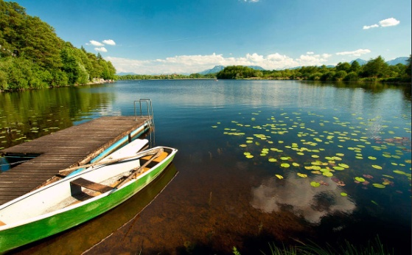
naturgedicht
heu
see (Ernst Jandl)
Schreiben Sie ein küchengedicht, meergedicht, marktgedicht, frühstücksgedicht …
„chinesisches/spanisches/romantisches/kritisches/… naturgedicht“.
Suchen Sie ein Bild, das dieses Gedicht illustriert.
Das Gedicht wurde in einer Zeitung für den Deutschunterricht abgedruckt. Schreiben Sie einen Brief, in dem Sie sich darüber beschweren und argumentieren, warum es für den DU ungeeignet ist (warum könnte es geeignet sein?)

Slide 13
Verbesserung der Hausaufgabe
Präsentieren Sie uns ihre 5 goldenen regeln für die Arbeit mit Literatur und stellen Sie uns ihr Didaktisierungsbeispiel vor.

Slide 14
Gedichte
kann man __________
von ___________ bis ___________,
im ___________ und am ___________,
beim __________ im _________ und im ___________ sowieso.
Beim Warten auf
___________, ___________ oder ___________ und
beim ___________,
wenn man unbedingt muß.
Im ___________, ___________, am ___________ –
ein Gedicht hab ich
immer zur Hand!
Aber am liebsten ___________

Slide 15
Gedichte
kann man lesen
von morgens bis abends,
im Bett und am Klo,
beim Spazieren im Park und im Wald sowieso.
Beim Warten auf
U-Bahn, Zug oder Bus und
beim Zahnarzt,
wenn man unbedingt muß.
Im Kaffeehaus, Thermalbad, am Strand –
ein Gedicht hab ich
immer zur Hand!
Aber am liebsten ___________
…

Slide 16
Aufgaben
Schreiben Sie den Text zu Ende!
Suchen Sie passende Texte für folgende Situationen (aus): nach dem Aufstehen, vor dem Einschlafen, für eine Liebeserklärung, für einen Abschied, für einen Kindergeburtstag, …
Schreiben Sie einen Text nach diesem Muster: „Zeitungen/Musik/SMS/etc. kann man“
Was lesen Sie wann/in welcher Situation?
Stellen Sie Ihren Lieblingstext vor!

Slide 17
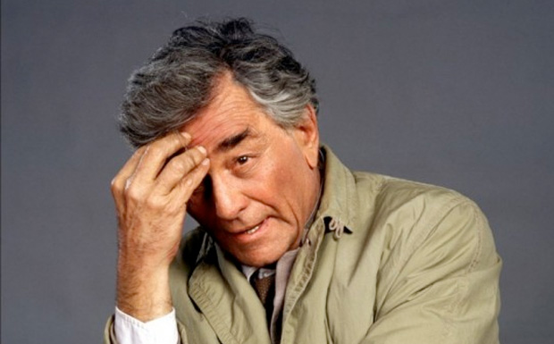
Literarische Texte eignen sich für FU, weil sie??????
Machen Sie sich kurz alleine Gedanken

Slide 18
Literarische Texte eignen sich für FU, weil sie
ein hohes Motivationspotential bieten
zur kreativen Mitwirkung an Sinnbildung auffordern
Kompetenz im Textverstehen fördern
zu kulturellen Vergleichen anregen (dynamischer Kulturbegriff, Perspektivwechsel, Empathie)
Kulturalisierende Zuschreibungen problematisieren können (Stolperstein)
Subjektivität von Wahrnehmung deutlich machen
zu einem SUBJEKTIVIERUNGSKRITISCHEN ZUGANG anregen
generell: ein Fokus auf Herrschaftspraxen ermöglichen

Slide 19
unterschiedliche Perspektiven auf „Wirklichkeit“ vermitteln
die Auseinandersetzung mit Fremdheit , der Konstruktion von Fremdheit ermöglichen
Perspektiv- und Rollenwechsel ermöglichen und der Schulung der Empathiefähigkeit dienen
Fragen und Suchbewegungen initiieren können
Vergnügen bereiten

Slide 20
Auswahl Textkriterien
Bilden Sie neue Gruppen
Diskutieren Sie diese Punkte und machen Sie Notizen zu folgenden Fragen:
Welche literarischen Texte sind für den Fremdsprachenunterricht geeignet?
Versuchen Sie 7 Auswahlkriterien zu formulieren
Vergleichen Sie anschließend Ihre Punkte mit denen von Carola Surkamp und Ansgar Nünning

Slide 21
Kriterien für die Auswahl literarischer Texte nach Carola Surkamp, Ansgar Nünning: Englische Literatur unterrichten, 2006
Texte sollten:
authentisch sein
den Bedürfnissen und Interessen der Lernenden entsprechen und einen Bezug zu ihrer Lebenswelt haben
v. ihrem sprachl. u. inhaltl. Schwierigkeitsgrad her d. Zielgruppe angemessen sein
die Lernenden zum Nachdenken und Reden über das dargestellte Thema anregen
der Lehrkraft selbst gefallen
m. übergreifenden Lernzielen sowie m. Zielen d. Unterrichtseinheit vereinbar sein

Slide 22
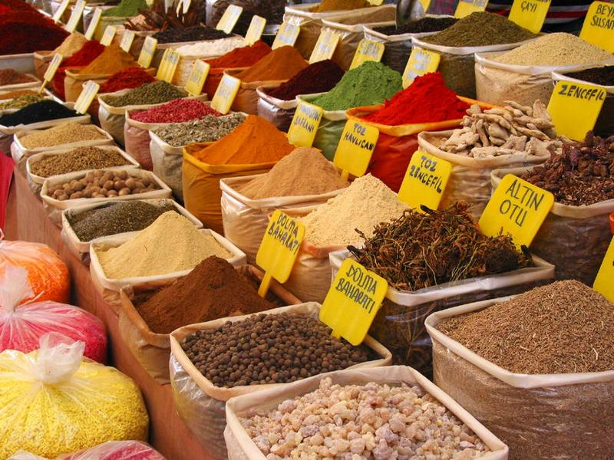
thematisch aktuell und repräsentativ für das Zielsprachenland sein
vielfältige Perspektivenwechsel ermöglichen
im Zusammenhang mit anderen (komplementären oder kontrastiven) Texten behandelt werden
die Interaktion zwischen Textwelt und Welt der Lernenden fördern
vielfältige Anschlussmöglichkeiten sowohl für analytische als auch kreative Textarbeit bieten
…

Slide 23
Aufgabentypologien
Aufgaben vor – während – nach der Lektüre
„In der Muttersprache sind die Worte den Menschen angeheftet, so daß man selten spielerische Freude an der Sprache empfinden kann. …
In einer Fremdsprache hat man aber so etwas wie einen Heftklammerentferner: Er entfernt alles, was sich aneinanderheftet und sich festklammert.“
Yoko Tawada:
„Von der Muttersprache zur Sprachmutter“. In: dies.: Talisman. Literarische Essays. Tübingen: Konkursbuch-Verl., 1996, S. 9-15, Zitat S. 15

Slide 24
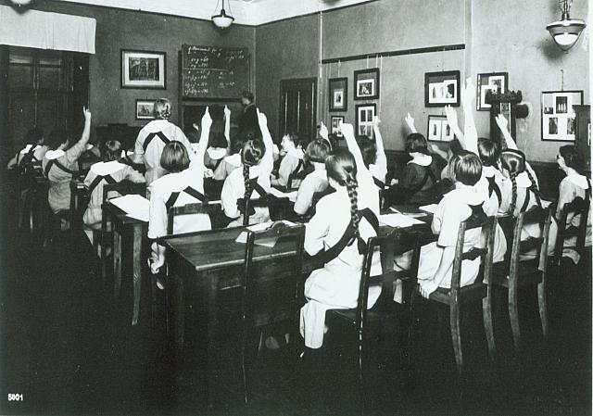
Aufgaben vor/während/nach der Lektüre/dem Sehen/Hören/Lesen
(Ideen?)

Slide 25
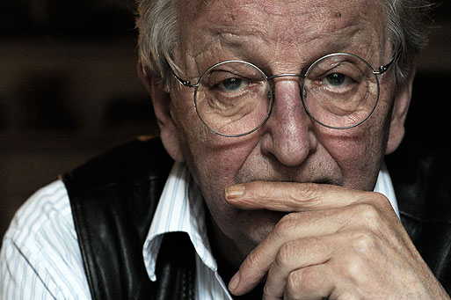
Peter Bichsel: Ein Tisch ist ein Tisch
Vor dem Sehen
1. Informieren Sie sich über den Schriftsteller Peter Bichsel und erstellen Sie ein Kurzreferat.
2. Diskutieren Sie den Titel der Geschichte von PETER BICHSEL „Ein Tisch ist ein Tisch“ und vermuten Sie, wovon darin die Rede sein könnte?
Gebrauchen Sie dabei die folgenden Sprachmittel:
Ich nehme an, dass…
Ich vermute, dass…
Ich meine, glaube, dass…
Mir scheint, dass….
Womöglich…
Eventuell
Ich habe den Eindruck, dass

Slide 26
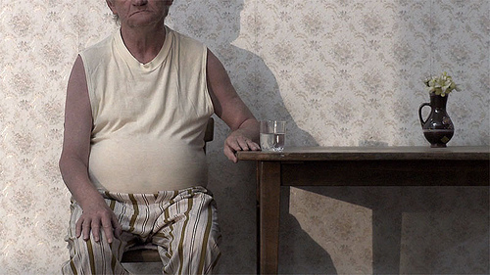
Während des Sehens (https://vimeo.com/8749843)
1. Sehen Sie sich den Filmanfang (0:60)an und schildern Sie Ihre Gefühle
Wie werden Sie von der Musik und den Bildern angestimmt?
(Gruppe 1: Musik; Gruppe 2: Bilder)

Slide 27
Nach dem Sehen/Lesen/Hören
1. Stellen Sie sich vor, Sie haben die Möglichkeit, diesem Mann zu helfen. Welche Ratschläge würden Sie ihm geben.
2. Stellen Sie sich vor, sie seien die „erste Liebe“ dieses Mannes gewesen und hätten sich aus den Augen verloren. Jetzt – nach all den Jahren- sind Sie vom Zustand Ihres alten Freundes entsetzt.
Schreiben Sie einen Dialog zwischen beiden. Wovon könnten sie sprechen?
3. Glauben Sie, es gibt in Ihrer Stadt ähnliche Schicksale? Warum (nicht)?
4. Warum lässt eine Gesellschaft zu, was wären Möglichkeiten/Modelle, alten Menschen eine Perspektive zu geben?
Perspektiven für ältere Menschen:
http://www.kleinezeitung.at/kaernten/sanktveit/3222545/grandiose-granny.story

Slide 28
3-Minute Paper bzw. stille Abschlussreflexion
Themen/Inhalte des Workshops (in Stichpunkten)
Das war mir bereits bekannt (in ausformulierten Sätzen)
Das habe ich neu erfahren (in ausformulierten Sätzen)

Slide 29
Literatur
Janíková, Věra (2010). Didaktik des Unterrichts Deutsch als Fremdsprache: eine Einführung. Brno: Masarykova univerzita.
Krumm, Hans-Jürgen / Fandrych, Christian / Hufeisen, Britta / Riemer, Claudia (Hg.) (2010). Deutsch als Fremd- und Zweitsprache – Ein internationales Handbuch. Berlin, Boston: De Gruyter Mouton. Von PCs auf dem Boden der Masaryk-Universität elektronisch zugänglich unter https://www.degruyter.com/view/serial/119196.
Burwitz-Melzer, Eva / Mehlhorn, Grit / Riemer, Claudia / Bausch, Karl-Richard / Krumm, Hans-Jürgen (Hg.) (2016). Handbuch Fremdsprachenunterricht. Tübingen: Francke Verlag.
Brinitzer, Michaela / Hantschel, Hans-Jürgen/ Kroemer, Sandra / Möller-Frorath, Monika / Ros, Lourdes (2013). DaF-Unterrichten. Basiswissen Didaktik, Deutsch als Fremd- und Zweitsprache. Stuttgart: Klett.

Slide 30
Literatur
Fernstudienbriefe/-einheiten, z.B.
Dieling, Helga / Hirschfeld, Ursula (2000). Phonetik lehren und lernen. München: Langenscheidt.
Zeitschriften: Fremdsprache Deutsch, Deutsch als Fremdsprache
Andere Fachtexte werden im Seminar verteilt oder/und im IS hochgeladen.

Slide 31
Hausaufgabe
Siehe Classroom

